Slide 1
Primer Congreso Minero Energético y Audiencia Pública de Rendición de Cuentas

Slide 2
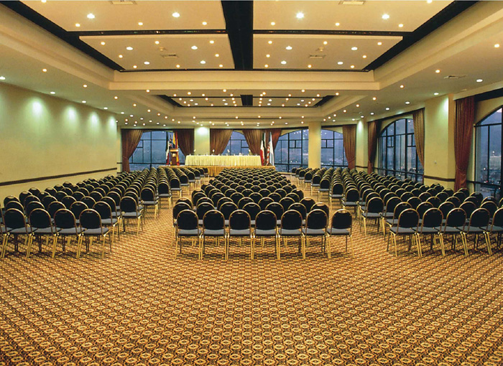
HOTEL DANN CARLTON - MEDELLÍN
Fecha y hora: 29 y 30 de Julio de 2014
Registro: 7:30 a.m.
Asistentes: 200 a 300 personas
Salón: Salón Gran Chablis

Slide 3
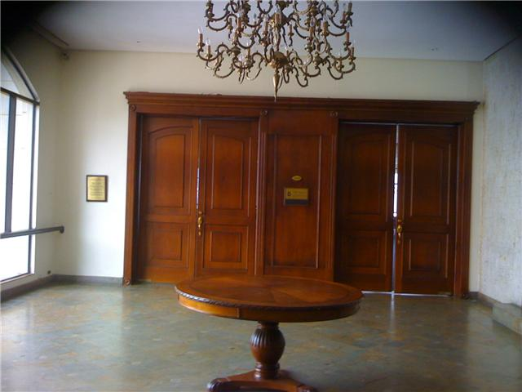
Lobby Gran Chablis
Salón Corcega

Slide 4
CONVOCATORIA
POBLACIÓN
Gobierno
MEDIOS UTILIZADOS
Diario de alta circulación
Gremios
Academia
Asociaciones Sectoriales
Comunidades indígenas y afro descendientes
Carta ó invitación
Vocales de Control
Radio caracol
Boletín del Consumidor
Virtual – 22409 Correos electrónicos
Redes Sociales

Slide 5
22409
Convocatoria por correo electrónico

Slide 6
27
Usuarios
Realización de Chat

Slide 7
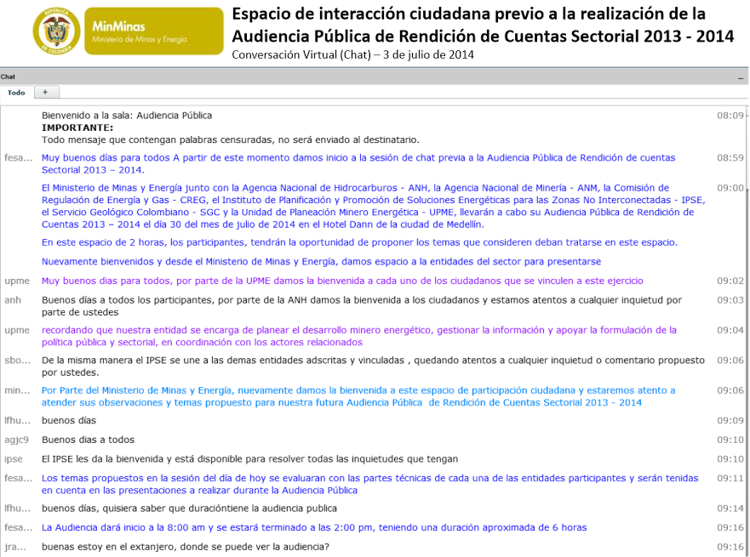

Slide 8
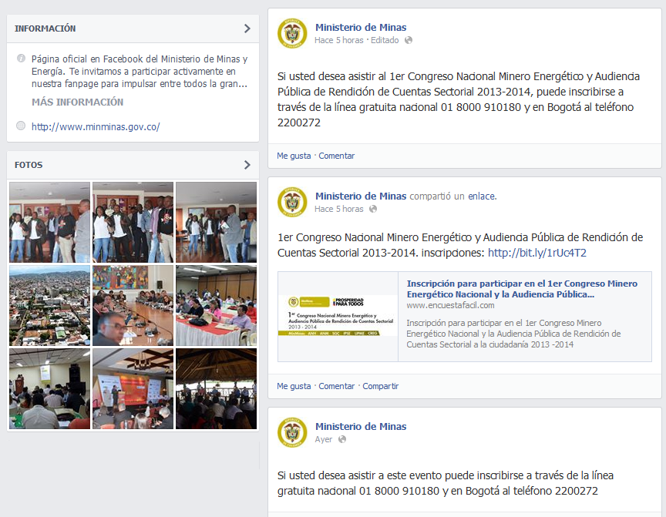
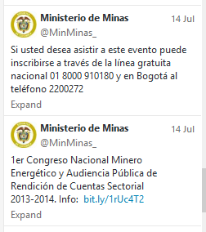
REDES SOCIALES

Slide 9
TEMAS A TRATAR DURANTE LA AUDIENCIA PÚBLICA

Slide 12
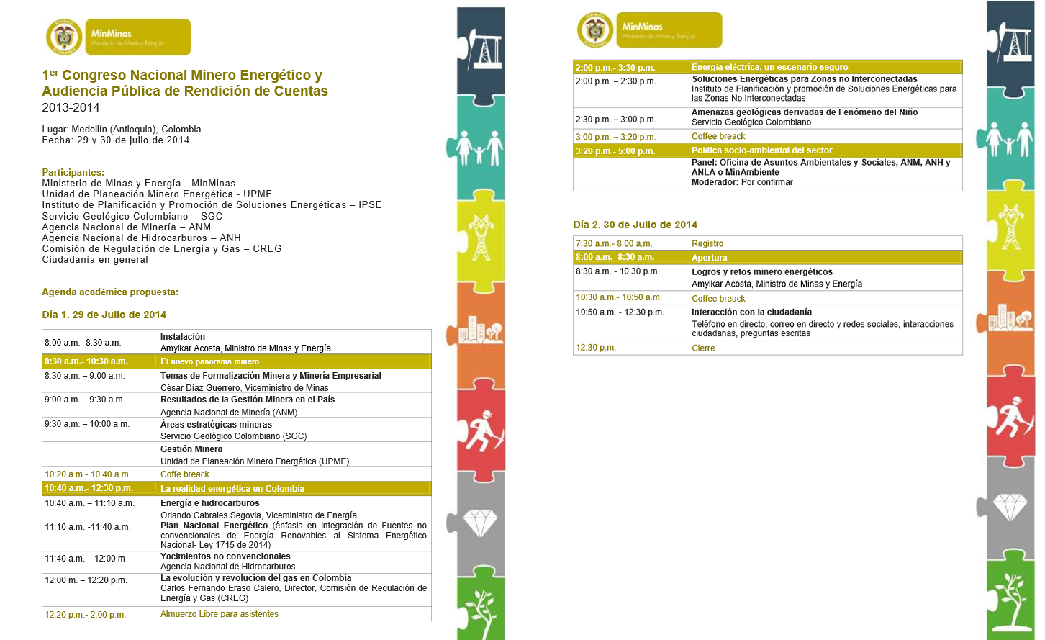

Slide 13
TRANSMISIÓN
En directo vía Streaming – ANH
En diferido por Canal Institucional- Minminas ( depende de la Grabación del congreso)

Slide 14
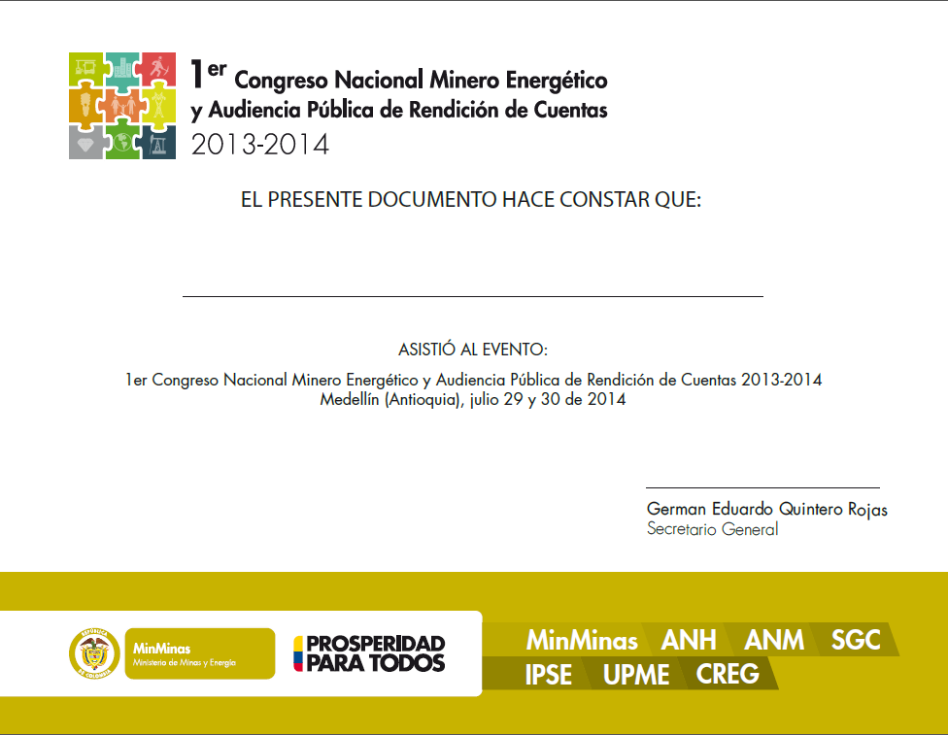
CERTIFICADOS Y ESCARAPELAS

